Slide 1
MAKALE İNCELEMELERİ VE ANALİZLERİ
AD:Ahmet
SOYAD:Aygün
ÖĞRENCİ NO:02220224565

Slide 2
Gelişmiş Deniz Gözlemi: SAR Tabanlı Gemi Tespiti için CNN Algoritmalarının Kullanımı
Giriş
Bu sunumda, SAR (Sentetik Açıklıklı Radar) tabanlı gemi tespiti konusunda CNN (Konvolüsyonel Sinir Ağları) algoritmalarının nasıl kullanıldığını inceleyeceğiz.
SAR görüntülerinin deniz gözlemindeki önemi vurgulanacaktır.

Slide 3
Deniz Gözleminde Gemi Tespitinin Önemi
Gemi tespiti, deniz güvenliği, kaçakçılık ve korsanlık gibi yasa dışı faaliyetlerin önlenmesi açısından kritik bir rol oynar.
Lojistik ve ticaretin güvenli bir şekilde sürdürülmesi için gemi hareketlerinin izlenmesi gereklidir.
SAR teknolojisi, hava koşullarından bağımsız olarak yüksek çözünürlüklü görüntüler sunarak bu sürece katkı sağlar.

Slide 4
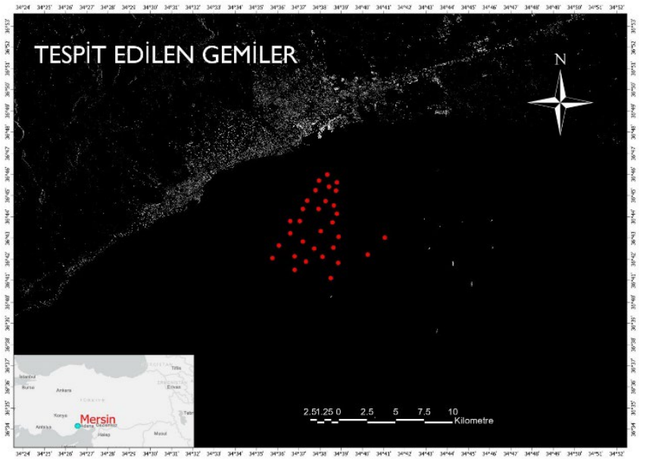
Kullanılan Veriler ve Yöntem
Veri Kaynağı: Avrupa Uzay Ajansı'na ait Sentinel-1 uydusundan elde edilen SAR verileri kullanılmıştır.
Yöntem: Faster R-CNN modeli, nesne algılama için kullanılmış ve gemi tespit sürecinde başarıyla uygulanmıştır.
Çalışma Alanı: Mersin Limanı seçilmiş ve burada çeşitli gemi türleri analiz edilmiştir.

Slide 5
Sonuç ve Gelecek Çalışmalar
SAR ve derin öğrenme teknolojilerinin gemi tespitinde büyük bir potansiyele sahip olduğu görülmüştür.
Daha fazla veri ve farklı bölgelerde testler yapılarak modelin performansı artırılabilir.
Otomatik izleme sistemleri ve denizcilik uygulamalarına entegrasyonu için araştırmalar devam etmelidir.

Slide 6
Mask R-CNN ile Uydu Görüntülerinde Gemi Tespiti
Giriş
Bu sunumda, Mask R-CNN algoritmasının uydu görüntülerinde gemi tespiti için nasıl kullanıldığını inceleyeceğiz.
Derin öğrenme yöntemlerinin gemi tespiti üzerindeki etkilerini ele alacağız.

Slide 7
Uydu Gözleminde Gemi Tespitinin Önemi
Gemi tespiti, deniz güvenliği, kaçakçılık önleme ve çevresel izleme gibi kritik alanlarda önemli bir rol oynar.
Yüksek çözünürlüklü uydu görüntüleri, denizcilik faaliyetlerini daha etkin izleme imkanı sağlar.
Mask R-CNN gibi ileri nesne algılama algoritmaları, manuel analizlere göre daha hızlı ve doğru sonuçlar sunar.

Slide 8
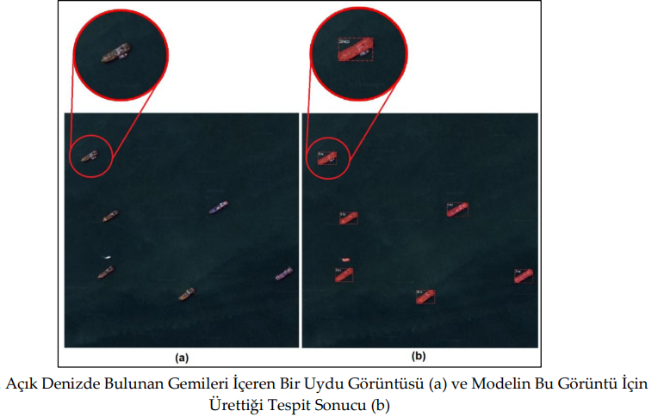
Kullanılan Veriler ve Yöntem
Veri Kaynağı: Google Earth’ten elde edilen 1 metre mekansal çözünürlüklü optik uydu görüntüleri kullanılmıştır.
Veri Seti: Çalışmada 1838 uydu görüntüsü üzerinde toplam 3279 gemi etiketi oluşturulmuştur.
Model: Mask R-CNN algoritması, gemi tespit sürecinde kullanılmıştır.
Görseller: Uydu haritaları ve Mask R-CNN tespit çıktıları sunulmuştur.

Slide 9
Sonuçlar ve Bulgular
Model Performansı: Mask R-CNN modeli, %91.48 F1 skoru ile yüksek doğruluk sağlamıştır.
İstatistiksel Sonuçlar:
  Precision: %90.58
  Recall: %92.38

Slide 10
Tespit Başarıları ve Zorluklar:
Model, açık deniz ve liman bölgelerindeki gemileri başarıyla tespit etmiştir.
Birbirine yakın konumlanmış gemileri ayırt etmekte bazı zorluklar yaşanmıştır.
Karaya yanaşmış gemilerde bazı yanlış pozitif tespitler gözlemlenmiştir.

Slide 11
Sonuç ve Gelecek Çalışmalar
Modelin farklı uydu görüntüleriyle test edilerek genelleştirilebilirliğinin artırılması gerekmektedir.
Daha gelişmiş nesne ayrım algoritmalarının entegrasyonu ile tespit doğruluğunun artırılması hedeflenmektedir.
Mask R-CNN algoritmasının denizcilik ve lojistik uygulamalarına entegrasyonu değerlendirilecektir.

Slide 12
Gemi Tespiti Uygulamasında YOLOv8 ve YOLOv9 Algoritmalarının Performans Değerlendirmesi
Giriş
Gemi tespiti, denizcilik sektöründe güvenlik, balıkçılık yönetimi, göçmen takibi ve askeri operasyonlar gibi alanlarda büyük önem taşımaktadır.
Bilgisayarlı görme ve derin öğrenme teknikleri sayesinde manuel tespit süreçleri otomatize edilerek daha hızlı ve doğru sonuçlar elde edilebilmektedir.
YOLO mimarileri, nesne tespiti için geliştirilen en etkili yöntemlerden biri olup, gemi tespitinde de yaygın olarak kullanılmaktadır.

Slide 13
Gemi Tespitinin Önemi ve Kullanım Alanları
Deniz Güvenliği: Kaçakçılık, yasadışı balıkçılık ve deniz korsanlığı gibi tehditlerin önlenmesi.
Balıkçılık Yönetimi: Deniz ekosistemlerinin korunması ve balıkçılık faaliyetlerinin düzenlenmesi.
Göçmen Takibi: Açık denizlerde düzensiz göç hareketlerinin izlenmesi ve insani yardımların sağlanması.
Askeri Uygulamalar: Deniz savaş stratejileri ve sınır güvenliği açısından kritik bir rol oynar.
Uzaktan Algılama Teknolojileri: Uydu ve hava araçlarından alınan yüksek çözünürlüklü görüntüler sayesinde gemi tespiti geniş kapsama alanına yayılabilir.

Slide 14
Kullanılan Veriler ve Yöntem
Veri Kaynağı: "Ships in Google Earth" veri seti kullanılarak 1658 uydu görüntüsü analiz edilmiştir.
Veri Ön İşleme:
  Görsellerin 640x640 piksele ölçeklenmesi.
  Yatay çevirme ve 90 derece döndürme gibi veri artırma tekniklerinin uygulanması.

Slide 15
YOLOv8 ve YOLOv9 Algoritmaları:
YOLOv8: Daha önceki YOLO modellerine kıyasla gelişmiş kayıp fonksiyonları ve segmentasyon yetenekleri sunar.
YOLOv9: Daha hızlı yakınsama sağlayarak küçük nesne tespitinde daha başarılıdır.

Slide 16
Eğitim Parametreleri:
Batch size: 16
Eğitim süresi: 25 iterasyon
Model değerlendirme metrikleri: Precision, Recall ve mAP@0.5

Slide 17
Sonuçlar ve Bulgular
Model Performans Karşılaştırması: YOLOv9 modeli, YOLOv8'e kıyasla daha hızlı yakınsama sağlamış ve genel olarak daha yüksek doğruluk oranlarına ulaşmıştır.

Slide 18
İstatistiksel Sonuçlar:
  YOLOv8:
    mAP@0.5 = %89.4
    Precision = %88.2
    Recall = %87.1
  YOLOv9:
    mAP@0.5 = %92.3
    Precision = %90.5
    Recall = %91.2
Zorluklar ve İyileştirme Önerileri:
  YOLOv9, daha yüksek mAP ve duyarlılık sağlamasına rağmen, yoğun gemi kümelenmelerinde bazı hatalar yapmaktadır.
  Model performansını artırmak için veri setinin daha çeşitli görüntüler içerecek şekilde genişletilmesi önerilmektedir.

Slide 19
Sonuç ve Gelecek Çalışmalar
Genel Değerlendirme: YOLOv9, YOLOv8'e kıyasla daha başarılı bir gemi tespit modeli olarak öne çıkmıştır.
Gelecek Çalışmalar:
  Farklı uydu görüntüleri ile modellerin test edilmesi.
  YOLO mimarilerinin gerçek zamanlı gemi takibi için optimize edilmesi.
  Modelin düşük ışık ve kötü hava koşullarında performansının iyileştirilmesi.

Slide 20
Dinlediğiniz için Teşekkür Ederim

